Slide 1
常用试验设计及其统计分析

Slide 2
试验设计（experimental design）是数理统计学的一个分支，是进行科学研究的重要工具。由于它与生产实践和科学研究紧密结合，在理论和方法上不断地丰富和发展，因而广泛地应用于各个领域。

Slide 3
第一节 试验设计基本原则
一、试验设计的基本概念
试验设计，广义理解是指试验研究课题设计，也就是整个试验计划的拟定。主要包括课题的名称、试验目的，研究依据、内容及预期达到的效果，试验方案，试验单位的选取、重复数的确定、试验单位的分组，试验的记录项目和要求，试验结果的分析方法，经济效益或社会效益估计，已具备的条件，需要购置的仪器设备，参加研究人员的分工，试验时间、地点、进度安排和经费预算，成果鉴定，学术论文撰写等内容。。

Slide 4
狭义的理解是指试验单位（如动物试验的畜、禽，植物试验材料等）的选取、重复数目的确定及试验单位的分组。生物统计中的试验设计主要指狭义的试验设计

Slide 5
二、实验设计的意义
实验设计的目的是避免系统误差，控制、降低试验误差，无偏估计处理效应，从而对样本所在总体作出可靠、正确的推断。

Slide 6
试验设计的任务是在研究工作进行之前，根据研究项目的需要，应用数理统计原理，作出周密安排，力求用较少的人力、物力和时间，最大限度地获得丰富而可靠的资料，通过分析得出正确的结论，明确回答研究项目所提出的问题。如果设计不合理，不仅达不到试验的目的，甚至导致整个试验的失败。因此，能否合理地进行试验设计，关系到科研工作的成败。

Slide 7
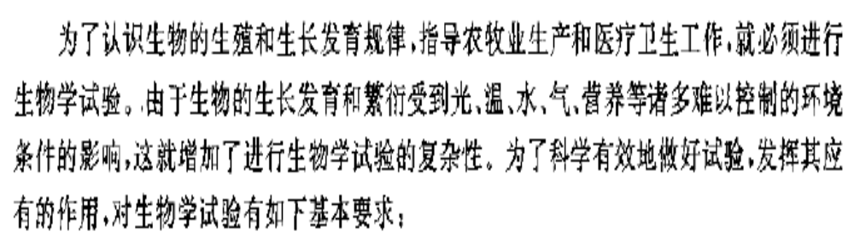
三、生物学试验的基本要求

Slide 8

1.试验的目的要明确

Slide 9
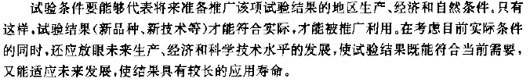
2.试验条件要有代表性

Slide 10
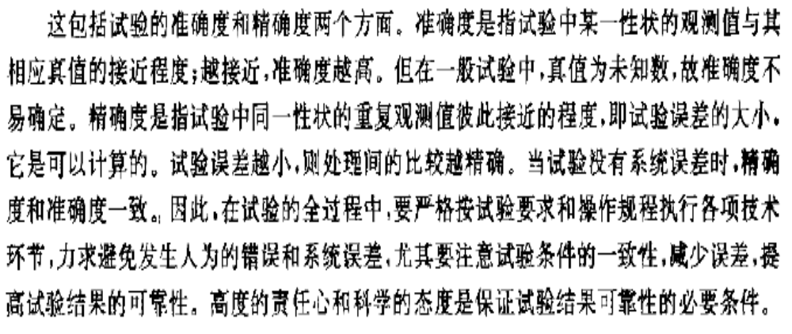
3.试验结果要可靠

Slide 11
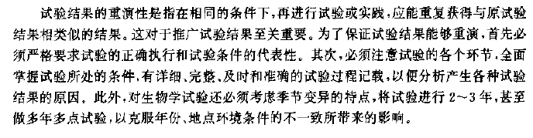
4.试验结果要能重演

Slide 12
四、试验设计的基本要素
试验设计包括三个基本组成部分。即：处理因素，受试对象和处理效应。

Slide 13
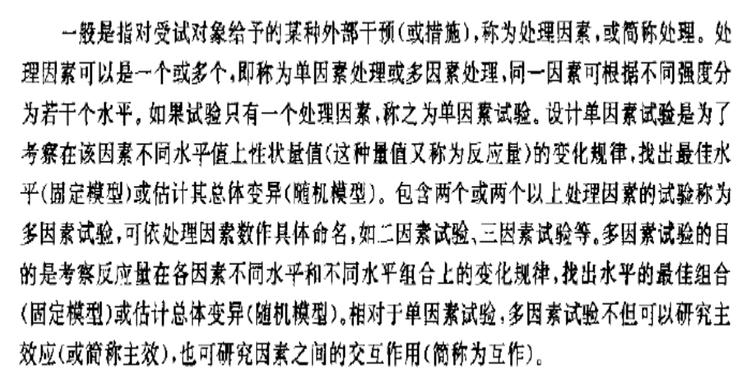
1.处理因素

Slide 14
与处理因素相对应的是非处理因素，这是引起试验误差的主要来源，在试验设计时要引起高度重视，尽量加以控制。

Slide 15
2.受试对象
受试对象是处理因素的客体，实际是就是根据研究目的而确定的客观总体。在进行试验设计时，必须对受试对象所要求的具体条件作出严格的规定，以保证其同质性。

Slide 16
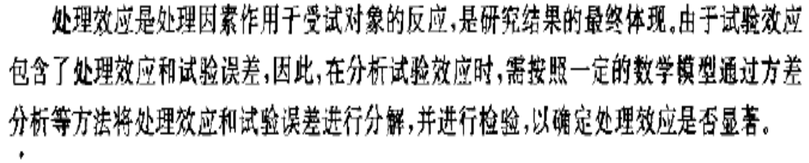
3.处理效应

Slide 17
五、试验误差及其控制途径
（一）试验误差
在生物学研究中，试验处理常常受到各种非处理因素的影响，使试验处理的效应不能真实地反映出来，也就是说，试验所得到的观测值，不但有处理的真实效应，而且还包含其它因素的影响，这就出现了实测值与真值的差异，这种差异在数值上的表现称为试验误差。
由于产生误差的原因和性质不同，试验误差可分为系统误差（片面误差）、随机误差（抽样误差）两类。

Slide 18
（二）试验中误差的来源
系统误差影响试验的准确性，随机误差影响试验的精确性。为了提高试验的准确性与精确性，即提高试验的正确性，必须避免系统误差，降低随机误差。为了有效地避免系统误差，降低随机误差，必须了解试验误差的来源。

Slide 19
1.试验材料的固有差异
试验材料在遗传和生长发育上或多或少的差异性。如试验动物的遗传基础、性别、年龄、体重不同，生理状况、生产性能的不一致等，即使是全同胞间或同一个体不同时期间也会存在差异。

Slide 20
2.试验条件不一致
各试验单位的构成不一致和各试验单位所处的外部环境条件不一致。如田间试验中各小区的土壤肥料差异。

Slide 21
3.操作技术不一致
包括处理和处理组合播种，管理，测量等环节在时间和质量上的差异。

Slide 22
4、偶然因素的影响
人工无法控制的自然因素以及人畜禽和病虫害引起的误差。

Slide 23
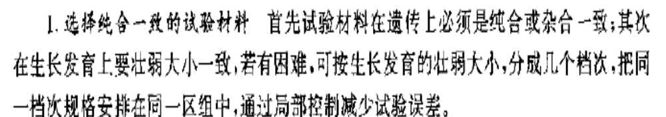
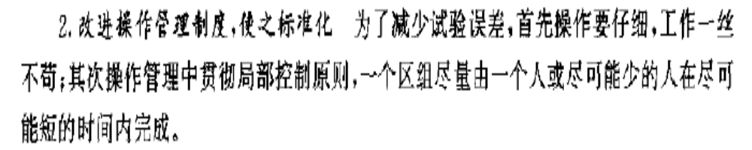
六、控制试验误差的途径

Slide 24


Slide 25
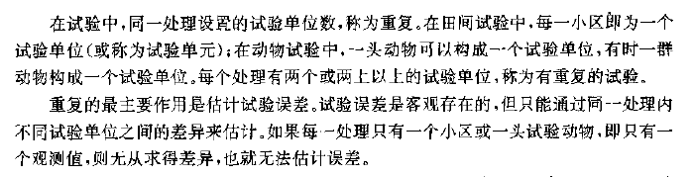
七、试验设计的基本原理
1.重复

Slide 26
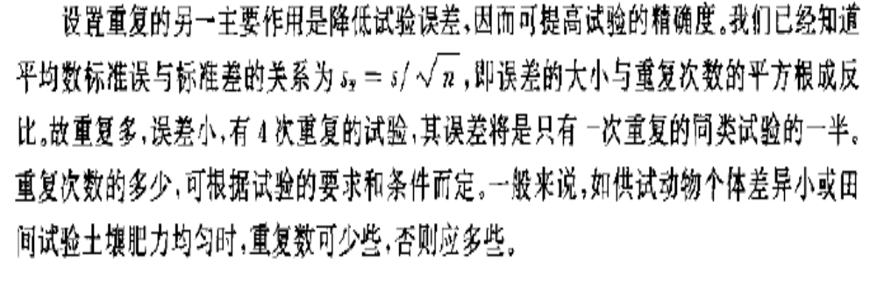

Slide 27
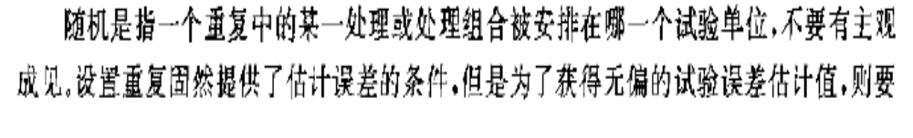
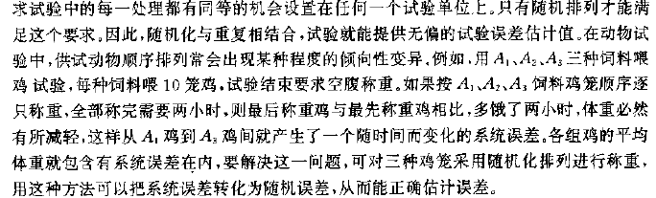
2.随机

Slide 28
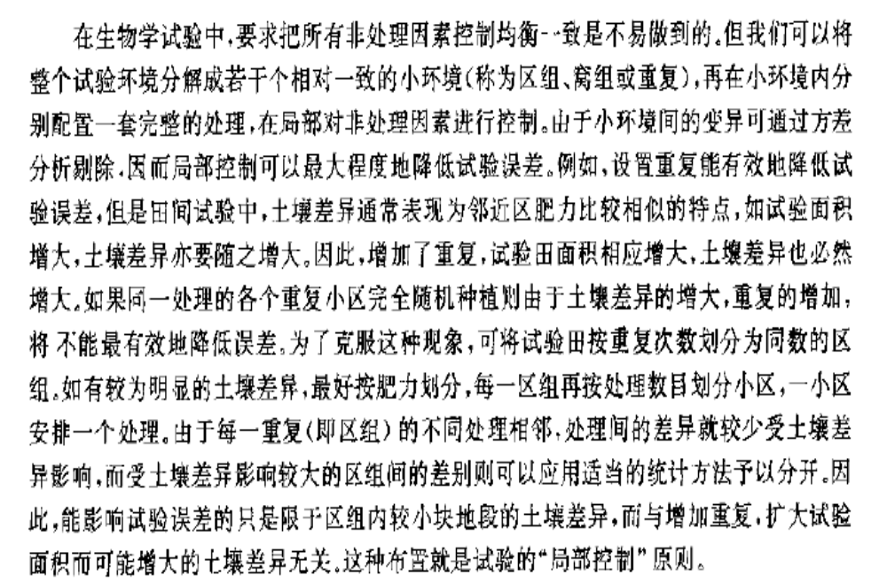
3.局部控制

Slide 29
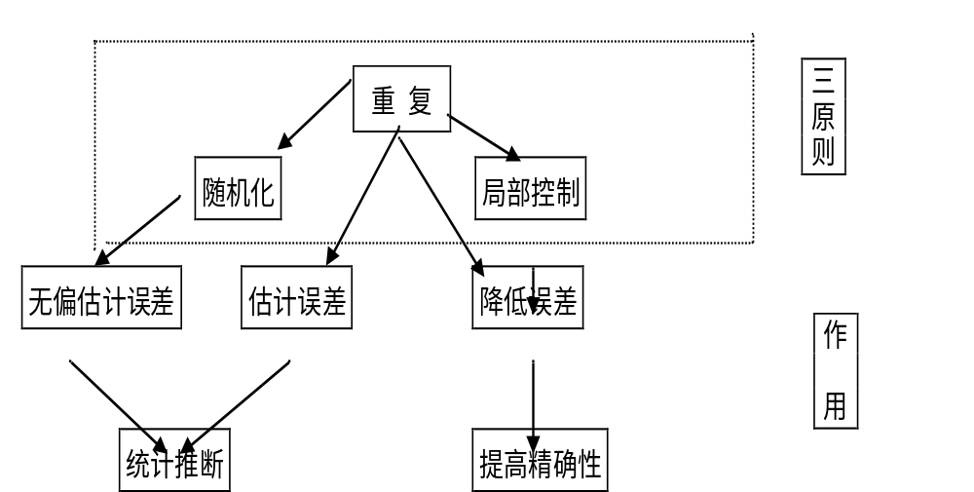
以上所述重复、随机化、局部控制三个基本原则称为费雪（R.A.Fisher）三原则,是试验设计中必须遵循的原则,再采用相应的统计分析方法,就能够最大程度地降低并无偏估计试验误差,无偏估计处理的效应,从而对于各处理间的比较作出可靠的结论。试验设计三原则的关系和作用见图

Slide 30
第二节、常用试验设计及其统计分析
一、完全随机设计
完全随机设计（completely randomized design）是根据试验处理数将全部供试单位随机地分成若干组，然后再按组实施不同处理的设计。

Slide 31
这种设计保证每个供试验单位都有相同机会接受任何一种处理，而不受试验人员主观倾向的影响。当试验条件特别是试验单位的初始条件比较一致时，可采用完全随机设计。这种设计应用了重复和随机化两个原则，因此能使试验结果受非处理因素的影响基本一致，真实反映出试验的处理效应。

Slide 32
完全随机设计的实质是将供试单位随机分组。随机分组的方法有抽签法和用随机数字表法，以用随机数字表法为好，因为随机数字表上所有的数字都是按随机抽样原理编制的，表中任何一个数字出现在任何一个位置都是完全随机的。除从随机数字表（见附表）可查得随机数字外，有些电脑及计算器均有此功能，用起来则更方便。下面举例说明用随机数字表将试验单位分组的方法。

Slide 33
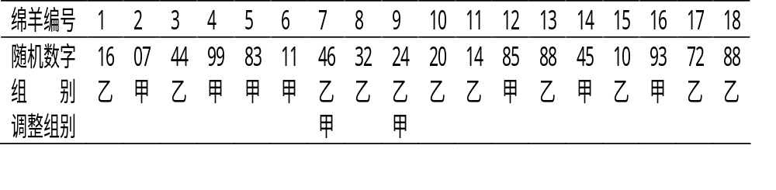
（一）完全随机的分组方法
1.两个处理比较的分组
【例】 现有同品种、同性别、同年龄、体重相近的健康绵羊18只，试用完全随机的方法分成甲、乙两组。

Slide 34
首先将18只绵羊依次编为1，2，……，18号，然后从随机数字表中任意一个随机数字开始，向任一方向（左、右、上、下）连续抄下18个（两位）数字，分别代表18只绵羊。令随机数字中的单数为甲组，双数为乙组。如从随机数字表（Ⅰ）第12行第7列的16开始向右连续抄下18个随机数字填入表第二行。
随机分组结果：
甲组：2 4 5 6 12 14 16
乙组：1 3 7 8 9 10 11 13 15 17 18

Slide 35
甲组比乙组少4只，需要从乙组调整两只到甲组。仍用随机的方法进行调整。在前面18个随机数字后再接着抄下两个数字：71、23，分别除以11（调整时乙组的绵羊只数）、10（调整1只绵羊去甲组后乙组剩余的绵羊只数），余数为5、3，则把分配于乙组的第5只绵羊（9号）和余下10只的第3只绵羊（7号）分到甲组。调整后的甲、乙两组绵羊编号为：

Slide 36
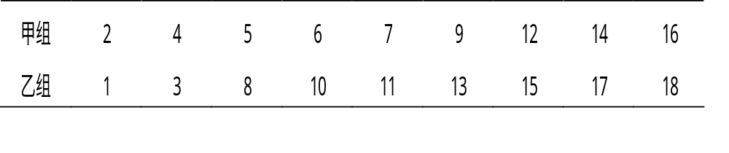

Slide 37
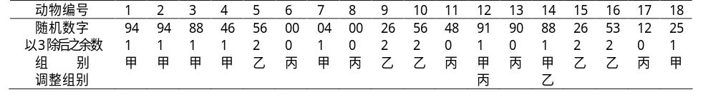
3.三个以上处理比较的分组
【例】 设有同品种、同性别、体重相近的健康仔猪18头，按体重大小依次编为1、2、3、…、18号，试用完全随机的方法，把它们等分成甲、乙、丙三组。
由随机数字表（Ⅱ）第10列第2个数94开始，向下依次抄下18个数，填入下表第2横行。

Slide 38
一律以3（处理数）除各随机数字，若余数为1，即将该动物归于甲组；余数为2，归入乙组；商为0或余数为0，归入丙组。结果归入甲组者8头，乙组5头，丙组5头。各组头数不等，应将甲组多余的2头调整1头给乙组、1头给丙组。调整甲组的2头动物仍然采用随机的方法。从随机数字25后面接下去抄二个数63、62，然后分别以8（甲组原分配8头）、7除之（注意：若甲组原分配有9头，须将多余的3头调整给另外两组，则抄下三个随机数，分别以9、8、7除之），得第一个余数为7，第二个余数为6，则把原分配在甲组的8头仔猪中第7头仔猪即14号仔猪改为乙组；把甲组中余下的7头仔猪中的第6头仔猪即12号仔猪改为丙组。这样各组的仔猪数就相等了。调整后各组的仔猪编号如下：

Slide 39
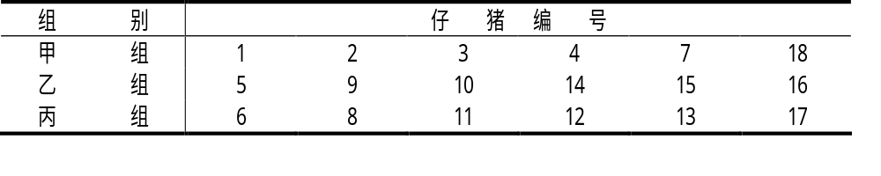
以上是用完全随机的方法，将试验单位分为两组或三组的情形，若将试验单位分为四组、五组或更多的组，方法相同。

Slide 40
（二）试验结果的统计分析
对于完全随机试验的统计分析，由于试验处理数不同，统计分析方法也不同。
（一）处理数为2： 两个处理的完全随机设计也就是非配对设计，对其试验结果进行统计分析时，无论实际所得资料两处理重复数相同与否均采用非配对设计的t检验法分析。
（二）处理数大于2： 若获得的资料各处理重复数相等，则采用各处理重复数相等的单因素试验资料方差分析法分析；若在试验中，因受到条件的限制或供试动物出现疾病、死亡等使获得的资料各处理重复数不等，则采用各处理重复数不等的单因素试验资料方差分析法分析。

Slide 41
（三）完全随机设计的优缺点
完全随机设计是一种最简单的设计方法，主要优缺点如下：
主要优点
1、设计容易 处理数与重复数都不受限制，适用于试验条件、环境、试验动物差异较小的试验。
2、统计分析简单 无论所获得的试验资料各处理重复数相同与否，都可采用t检验或方差分析法进行统计分析。

Slide 42
主要缺点
1、由于未应用试验设计三原则中的局部控制原则，非试验因素的影响被归入试验误差，试验误差较大，试验的精确性较低。
2、在试验条件、环境、试验动物差异较大时，不宜采用此种设计方法。

Slide 43
二、随机区组组设计
随机区组设计。它是根据局部控制的原则，如将试验单位按照性质（同窝、同性别、体重）划归一个单位组，每一单位组内的单位数等于处理数，并将各单位组的试验动物随机分配到各处理组，这种设计称为随机单位组设计。动物试验上成为随机单位组或窝组设计。

Slide 44
随机单位组设计要求同一单位组内各头（只）试验动物尽可能一致，不同单位组间的试验动物允许存在差异，但每一单位组内试验动物的随机分组要独立进行，每种处理在一个单位组内只能出现一次。例如，为了比较5种不同中草药饲料添加剂对猪增重的效果，从4头母猪所产的仔猪中，每窝选出性别相同、体重相近的仔猪各5头，共20头，组成4个单位组，设计时每一单位组有仔猪5头，每头仔猪随机地喂给不同的饲料添加剂。这就是处理数为5，单位组数为4的随机单位组设计。

Slide 45
（一）随机单位组设计的分组方法
在动物试验中，除把初始条件相同的动物如同窝仔畜划为同一单位组外，还可根据实际情况，把不同试验场、同一场内不同畜舍、不同池塘等划分为单位组。下面结合例子说明分组的方法。

Slide 46
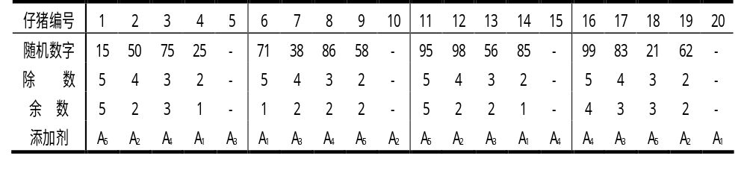
【例】 前面提到的5种中草药饲料添加剂分别以A1、A2、A3、A4、A5表示，供试4窝仔猪分别按体重依次编号为：1-5号为第Ⅰ组，6-10号为第Ⅱ组，11-15号为第Ⅲ组，16-20为第Ⅳ组。试按随机单位组设计将试验仔猪分组。

Slide 47
先从随机数字表（Ⅱ）第15行、第11列15开始，向下依次抄下16个随机数字（舍弃00），每抄4个数字留一空位，见表12-2第2行。再将同一单位组内前4个随机数字依次除以5、4、3、2（最大数5为处理数），根据余数（余数为0者，以除数代之）确定每一单位组内各供试仔猪喂给的添加剂种类。如第一单位组中，第一个余数是5，则将第1号仔猪喂给5种添加剂列于第5位的A5添加剂；

Slide 48
第二个余数是2，则将第2号仔猪喂给剩下的4种添加剂A1、A2、A3、A4列于第二位的A2添加剂；第三个余数是3，则将第3号仔猪喂给剩下的3种添加剂A1、A3、A4列于第三位的A4添加剂；第四个余数是1，则将第4号仔猪喂给剩下的2种添加剂A1、A3列于第1位的A1添加剂；第5号仔猪只能喂给剩下的A3添加剂。用同样方法一一确定其它单位组内各仔猪喂给的添加剂，结果见表

Slide 49
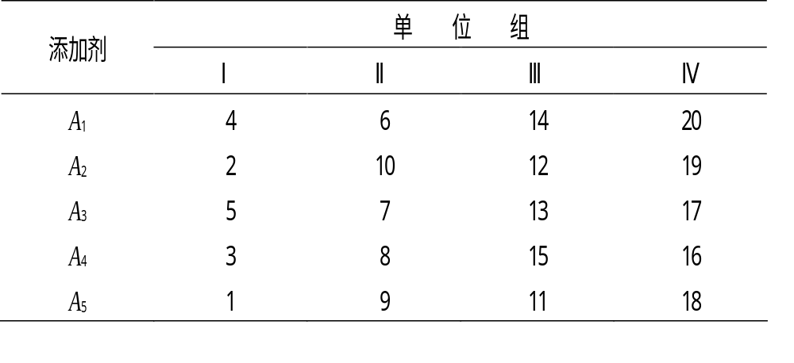

Slide 50
（二）配对设计分组方法
配对设计是处理数为2的随机单位组设计。在进行配对设计时，配成对子的两个试验单位必须符合配对要求：配成对子的两个试验单位的初始条件尽量一致，不同对子间试验单位的初始条件允许有差异，每一个对子就是试验处理的一个重复，然后将配成对子的两个试验单位随机地分配到两个处理组中。

Slide 51
例如，现有同一品种的供试家畜18头，分别将性别、年龄相同，体重相似的两头家畜配成对子，共9对，编号为1-9号。试用随机方法将每个对子中的两头家畜分到甲、乙两个处理组中。
由随机数字表（Ⅰ）（附表13）的第16行、第8列20开始，向右依次抄下9个随机数字，将单数组中配对的第一头家畜归入甲组，第二头家畜归入乙组；双数组中配对的第一头家畜归入乙组，第二头家畜归入甲组，则9对家畜分组如下：

Slide 52
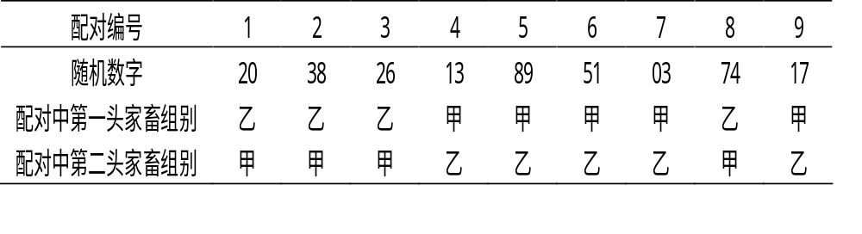

Slide 53
配对试验设计与非配对试验设计的区别
非配对设计（成组设计）是指当进行只有两个处理的试验时，将试验单位完全随机地分成两组，然后对两组随机施加一个处理，两组的试验单位相互独立，所得的两个样本相互独立，其含量不一定相等。配对设计是指先根据配对的要求将试验单位两两配对，然后将配成对子的两个试验单位随机地分配到两个处理组中去。非配对设计要求试验单位尽可能一致，配对设计要求配成对子的两个试验单位的初始条件尽量一致，不同对子间试验单位的初始条件允许有差别。一般说来，相对于非配对设计，配对设计能够提高试验的精确性。

Slide 54
（二）试验结果的统计分析
1.随机单位组试验结果的统计分析
随机单位组试验结果的统计分析采用方差分析法。分析时将单位组也看成一个因素，连同试验因素一起，按两因素单独观测值的方差分析法进行。这里需要说明的是，假定单位组因素与试验因素不存在交互作用。

Slide 55
2.配对设计试验结果的统计分析 试验结果为计量资料时，采用第五章所介绍的配对设计t检验法进行统计分析。若试验结果为次数资料，采用配对次数资料的检验法进行分析。

Slide 56
（三）随机单位组设计的优缺点
主要优点
1、设计与分析方法简单易行。
2、由于随机单位组设计体现了试验设计三原则，在对试验结果进行分析时，能将单位组间的变异从试验误差中分离出来，有效地降低了试验误差，因而试验的精确性较高。
3、把条件一致的供试动物分在同一单位组，再将同一单位组的供试动物随机分配到不同处理组内，加大了处理组之间的可比性。

Slide 57
主要缺点
当处理数目过多时，各单位组内的供试单位数目也过多，要使各单位组内供试单位的初始条件一致将有一定难度，因而在随机单位组设计中，处理数以不超过20为宜。
配对设计是处理数为2的随机单位组设计，其优点是结果分析简单，试验误差通常比非配对设计小，但由于试验动物配对要求严格，不允许将不满足配对要求的试验动物随意配对。

Slide 58
三、拉丁方设计
“拉丁方”的名字最初是由R、A、Fisher给出的。拉丁方设计（latin square design）是从横行和直列两个方向进行双重局部控制，使得横行和直列两向皆成单位组，是比随机单位组设计多一个单位组的设计。在拉丁方设计中，每一行或每一列都成为一个完全单位组，而每一处理在每一行或每一列都只出现一次，也就是说，在拉丁方设计中，试验处理数=横行单位组数=直列单位组数=试验处理的重复数。在对拉丁方设计试验结果进行统计分析时，由于能将横行、直列二个单位组间的变异从试验误差中分离出来，因而拉丁方设计的试验误差比随机单位组设计小，试验精确性比随机单位组设计高。

Slide 59
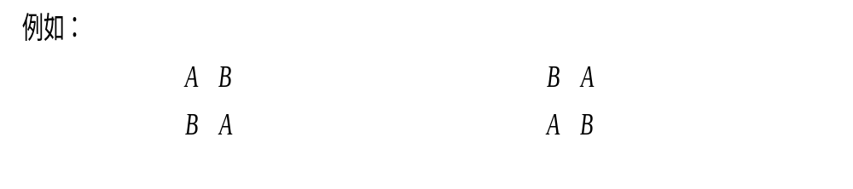
（一）拉丁方简介
1.拉丁方
以n个拉丁字母A，B，C……，为元素，作一个n阶方阵，若这n个拉丁方字母在这n阶方阵的每一行、每一列都出现、且只出现一次，则称该n阶方阵为n×n阶拉丁方。
为2×2阶拉丁方，2×2阶拉丁方只有这两个。

Slide 60
A B C
B C A
C A B
为3×3阶拉丁方。

Slide 61
第一行与第一列的拉丁字母按自然顺序排列的拉丁方，叫标准型拉丁方。3×3阶标准型拉丁方只有上面介绍的1种，4×4阶标准型拉丁方有4种，5×5阶标准型拉丁方有56种。若变换标准型的行或列，可得到更多种的拉丁方。在进行拉丁方设计时，可从上述多种拉丁方中随机选择一种；或选择一种标准型，随机改变其行列顺序后再使用。

Slide 62
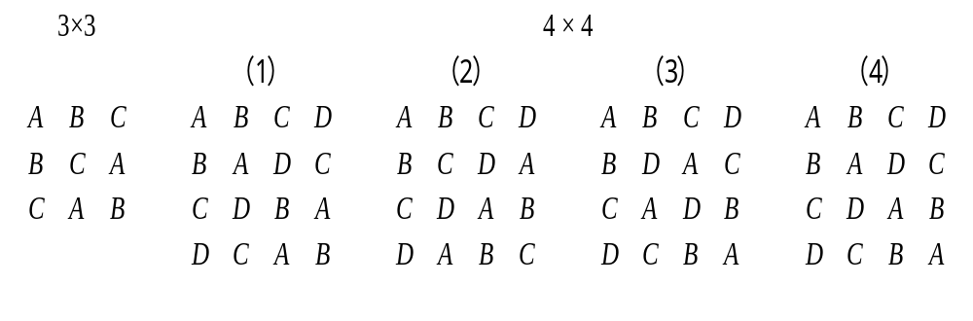
2.常用拉丁方
在试验中，最常用的有3×3，4×4，5×5，6×6阶拉丁方。下面列出部分标准型拉丁方

Slide 63
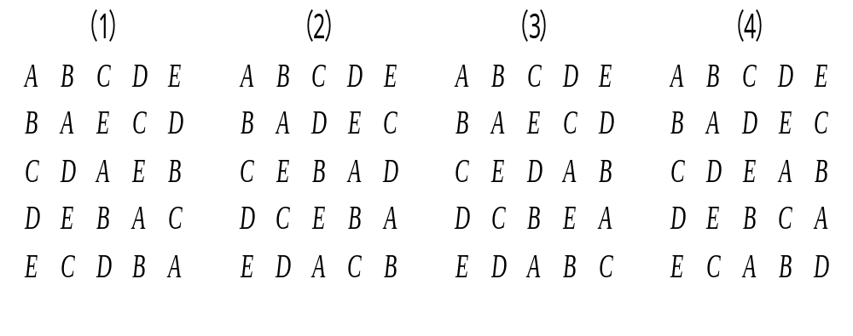
5 × 5

Slide 64

6 × 6

Slide 65
（二）拉丁方设计方法
在生物学试验中，如果要控制来自两个方面的系统误差，且实验单位的数量又较少，则常采用拉丁方设计。下面结合具体例子说明拉丁方设计方法。

Slide 66
【例】 为了研究5种不同温度对蛋鸡产蛋量的影响，将5栋鸡舍的温度设为A、B、C、D、E，把各栋鸡舍的鸡群的产蛋期分为5期，由于各鸡群和产蛋期的不同对产蛋量有较大的影响，因此采用拉丁方设计，把鸡群和产蛋期作为单位组设置，以便控制这两个方面的系统误差。拉丁方设计步骤如下：

Slide 67
1.选择拉丁方
选择拉丁方时应根据试验的处理数和横行、直列单位组数先确定采用几阶拉丁方，再选择标准型拉丁方或非标准型拉丁方。此例因试验处理因素为温度，处理数为5；将鸡群作为直列单位组因素，直列单位组数为5；将产蛋期作为横行单位组因素，横行单位组数亦为5，即试验处理数、直列单位组数、横行单位组数均为5，则应选取5×5阶拉丁方。本例选取前面列出的第2个5 × 5标准型拉丁方，即：
A B C D E
B A D E C
C E B A D
D C E B A
E D A C B

Slide 68
2.随机排列
在选定拉丁方之后，如是非标准型时，则可直接按拉丁方中的字母安排试验方案。若是标准型拉丁方，还应按下列要求对横行、直列和试验处理的顺序进行随机排列。
3×3标准型拉丁方：直列随机排列，再将第二和第三横行随机排列。
4×4标准型拉丁方：随机选择4个标准型拉丁方中的一个，然后再将横行、直列及处理都随机排列。

Slide 69
下面对选定的5×5标准型拉丁方进行随机排列。先从随机数字表（Ⅰ）第22行、第8列97开始，向右连续抄录3个5位数，抄录时舍去“0”、“6以上的数”和重复出现的数，抄录的3个五位数字为：13542，41523，34521。然后将上面选定的5×5拉丁方的直列、横行及处理按这3个五位数的顺序重新随机排列。
（1）直列随机 将拉丁方的各直列顺序按13542顺序重排。
（2）横行随机 再将直列重排后的拉丁方的各横行按41523顺序重排。

Slide 70
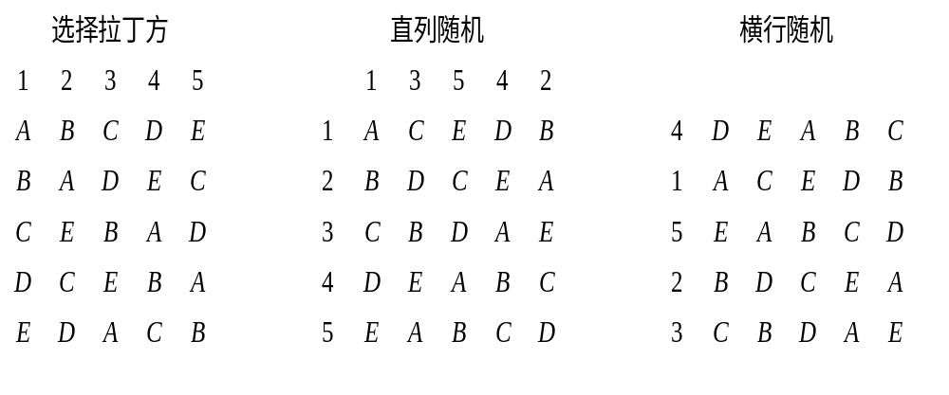

Slide 71
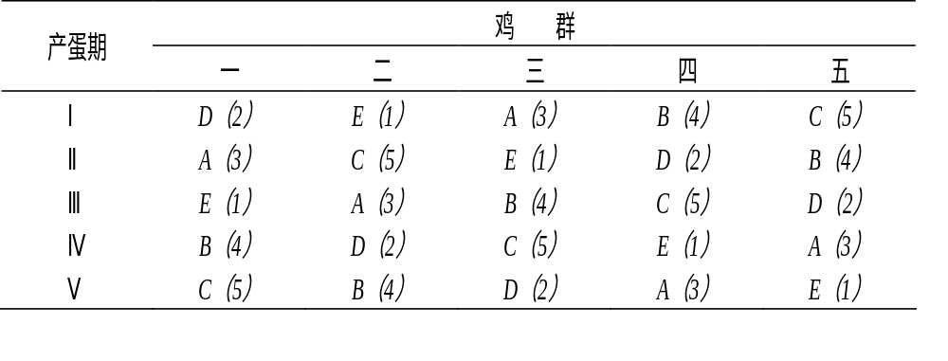
（3）把5种不同温度按第三个5位数34521顺序排列 即：A=3，B=4，C=5，D=2，E=1，也就是说，在拉丁方中的A表示第3种温度，B表示第4种温度等，依次类推。从而得出5×5拉丁方设计，如表12-8所示。
注：括号内的数字表示温度的编号

Slide 72
由表可以看出，第一鸡群在第Ⅰ个产蛋期用第2种温度，
第二鸡群在第Ⅰ个产蛋期用第1种温度，等等。
试验应严格按设计实施。

Slide 73
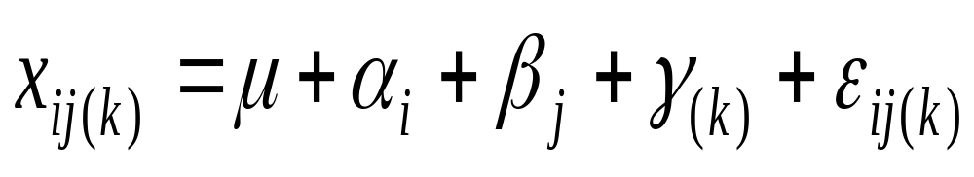
（三）试验结果的统计分析
拉丁方设计试验结果的分析，是将两个单位组因素与试验因素一起，按三因素试验单独观测值的方差分析法进行，但应假定3个因素之间不存在交互作用。将横行单位组因素记为A，直列单位组因素记为B，处理因素记为C，横行单位组数、直列单位组数与处理数记为r，对拉丁方试验结果进行方差分析的数学模型为：
（i=j=k=1，2，…，r）

Slide 74



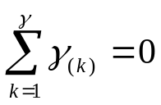

式中：μ为总平均数； 为第i横行单位组效应； 为第j直列单位组效应， 为第k处理效应。单位组效应α_{i} 、β_{i}通常是随机的，处理效应通常是固定的，且有； 为随机误差，相互独立，且都服从N（0，σ²）。
注意：k不是独立的下标，因为i、j一经确定，k亦随之确定。
平方和与自由度划分式为：
SST = SSA+SSB+SSC+SSe
dfT = dfA+dfB+dfc+dfe

Slide 75
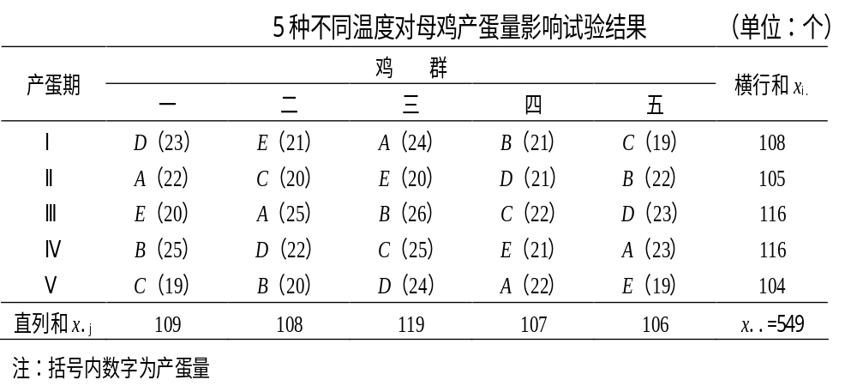

Slide 76
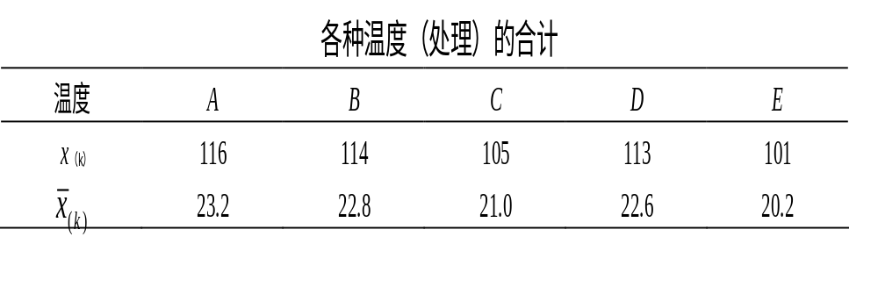

Slide 77
现对表试验结果进行方差分析。
1、计算各项平方和与自由度
矫正数 C=x²../r²=5492/52=12056.04
总平方和 SST =Σx²ij(k)-C=232+212+……+192-12056.04= 12157-12056.04=100.96
横行平方和 SS A =Σx ²i./r- C =(1082+1052+……+1042)/5-12056.04=27.36
直列平方和 SS B =Σx².j/ r - C =(1092+1082+……+1062)/5-12056.04=22.16
处理平方和 SSC =Σx² (K)/ r - C =(1162+1142+……+1012)/5-12056.04=33.36
误差平方和 SS e= SS T- SS A- SS B- SS c=100.96-33.36-27.36-22.16= 18.08

Slide 78
总自由度 dfT= r 2-1=52-1=24
横行自由度 dfA= r-1=5-1=4
直列自由度 dfB= r-1=5-1=4
处理自由度 dfC= r-1=5-1=4
误差自由度 dfe=dfT-dfA-dfB-dfC=(r-1)( r-2)=(5-1)(5-2)=12

Slide 79
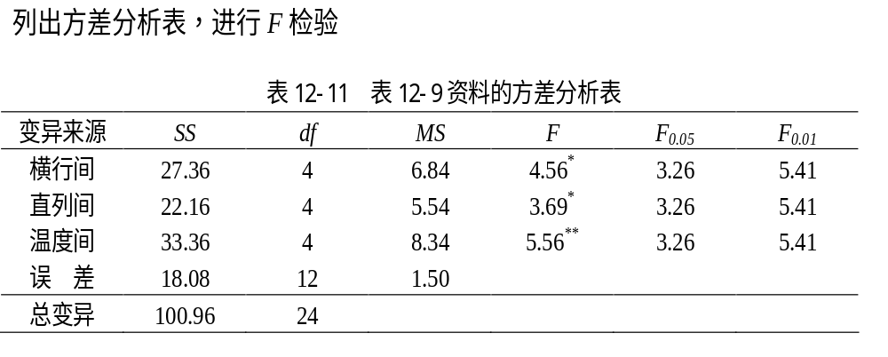

Slide 80
经F检验，产蛋期间和鸡群间差异显著,温度间差异极显著。因在拉丁方设计中，横行、直列单位组因素是为了控制和降低试验误差而设置的非试验因素，所以即使显著一般也不对单位组间进行多重比较。下面对不同温度平均产蛋量间作进行多重比较。

Slide 81
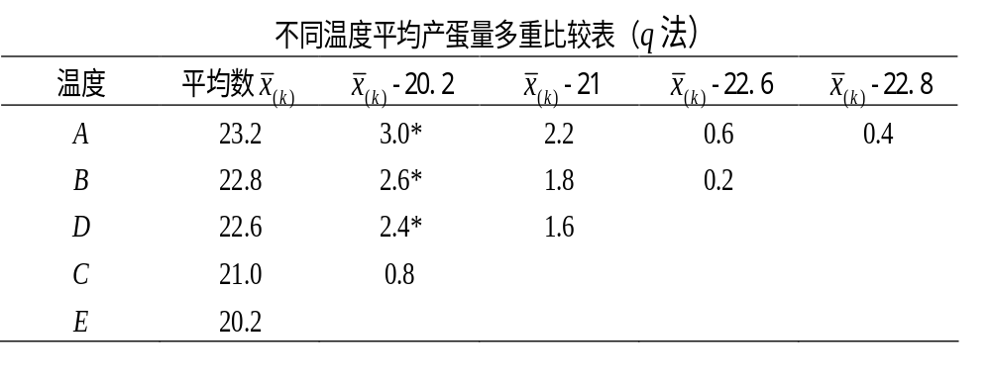

Slide 82
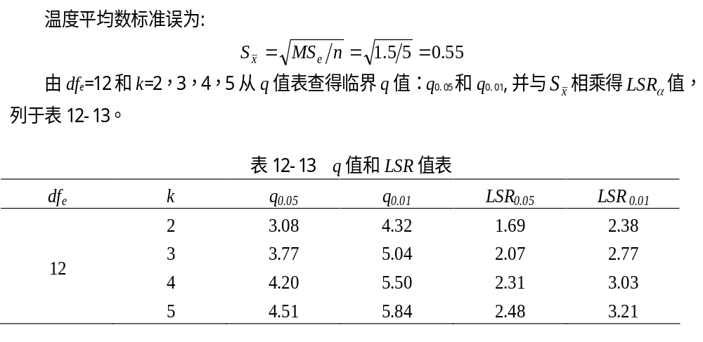

Slide 83
多重比较结果表明：温度A、B、D平均产蛋量显著地高于E，即第3、4、2种温度的平均产蛋量显著高于第1种温度的平均产蛋量，其余之间差异不显著。第1种和第5种温度平均产蛋量最低

Slide 84
（四）拉丁方设计的优缺点
主要优点
1、精确性高 拉丁方设计在不增加试验单位的情况下，比随机单位组设计多设置了一个单位组因素，能将横行和直列两个单位组间的变异从试验误差中分离出来，因而试验误差比随机单位组设计小，试验的精确性比随机单位组设计高。
2、试验结果的分析简便

Slide 85
主要缺点
因为在拉丁设计中，横行单位组数、直列单位组数、试验处理数与试验处理的重复数必须相等，所以处理数受到一定限制。若处理数少，则重复数也少，估计试验误差的自由度就小，影响检验的灵敏度；若处理数多，则重复数也多，横行、直列单位组数也多，导致试验工作量大，且同一单位组内试验单位的初始条件亦难控制一致。因此，拉丁方设计一般用于5-8个处理的试验。在采用4个以下处理的拉丁方设计时，为了使估计误差的自由度不少于12，可采用“复拉丁方设计”，即同一个拉丁方试验重复进行数次，并将试验数据合并分析，以增加误差项的自由度。

Slide 86
应当注意，在进行拉丁方试验时，某些单位组因素，如奶牛的泌乳阶段，试验因素的各处理要逐个地在不同阶段实施，如果前一阶段有残效，在后一阶段的试验中，就会产生系统误差而影响试验的准确性。此时应根据实际情况，安排适当的试验间歇期以消除残效。另外，还要注意，横行、直列单位组因素与试验因素间不存在交互作用，否则不能采用拉丁方设计。

Slide 87
四、正交设计
在生物学试验研究中，对于单因素或两因素试验，因其因素少，试验的设计、实施与分析都比较简单。但在实际工作中，常常需要同时考察3个或3个以上的试验因素，若进行全面试验，则试验的规模将很大，往往因试验条件的限制而难于实施。正交设计就是安排多因素试验、寻求最优水平组合的一种高效率试验设计方法。

Slide 88
(一) 正交设计的基本概念
正交设计是利用正交表来安排与分析多因素试验的一种设计方法。它利用从试验的全部水平组合中，挑选部分有代表性的水平组合进行试验，通过对这部分试验结果的分析了解全面试验的情况，找出最优的水平组合。
例如，影响某品种鸡的生产性能有3个因素：A因素是饲料配方，分A1、A2、A3 3个水平；B因素是光照，分B1、B2、B3 3个水平；C因素是温度，分C1、C2、C3 3个水平。

Slide 89
这是一个3因素3水平的试验，各因素的水平之间全部可能的组合有27种。如果试验方案包含各因素的全部水平组合，即进行全面试验，可以分析各因素的效应，交互作用，也可选出最优水平组合。这是全面试验的优点。但全面试验包含的水平组合数较多，工作量大，由于受试验场地、试验动物、经费等限制而难于实施。若试验的目的主要是寻求最优水平组合，则可利用正交设计来安排试验。正交设计的基本特点是：用部分试验来代替全面试验，通过对部分试验结果的分析，了解全面试验的情况。正因为正交试验是用部分试验来代替全面试验，它不可能像全面试验那样对各因素效应、交互作用一一分析；当交互作用存在时，有可能出现交互作用的混杂。虽然正交设计有上述不足，但它能通过部分试验找到最优水平组合，因而很受实际工作者青睐。

Slide 90
如对于上述3因素3水平试验，若不考虑交互作用，可利用正交表L9(3⁴)安排，试验方案仅包含9个水平组合，就能反映试验方案包含27个水平组合的全面试验的情况，找出最佳的生产条件。

Slide 91
(二) 正交设计的基本原理 在试验安排中，每个因素在研究的范围内选几个水平，就好比在选优区内打上网格，如果网上的每个点都做试验，就是全面试验。3个因素各取3个水平，把立方体划分成27个格点，反映在图上就是立方体内的27个“.”。若27个网格点都试验，就是全面试验，其试验方案如表所示

Slide 92
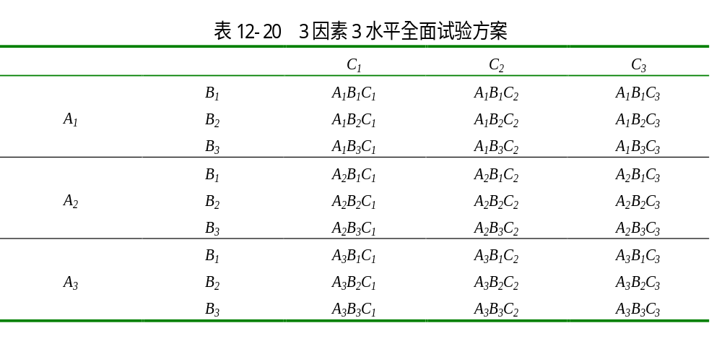

Slide 93
3因素3水平的全面试验水平组合数为3³=27，4因素3水平的全面试验水平组合数为3⁴=81，5因素3水平的全面试验水平组合数为3⁵=243，这在动物试验中是不可能做到的。正交设计就是从选优区全面试验点（水平组合）中挑选出有代表性的部分试验点（水平组合）来进行试验。利用正交表L9(3⁴)从27个试验点中挑选出来的9个试验点。即：
(1)A1B1C1 (2)A2B1C2 (3)A3B1C3
(4)A1B2C2 (5)A2B2C3 (6)A3B2C1
(7)A1B3C3 (8)A2B3C1 (9)A3B3C2

Slide 94
上述选择，保证了A因素的每个水平与B因素、C因素的各个水平在试验中各搭配一次。对于A、B、C 3个因素来说，是在27个全面试验点中选择9个试验点，仅是全面试验的三分之一。9个试验点在选优区中分布是均衡的，在立方体的每个平面上，都恰是3个试验点；在立方体的每条线上也恰有一个试验点。9个试验点均衡地分布于整个立方体内，有很强的代表性，能够比较全面地反映选优区内的基本情况。

Slide 95
（三）正交表及其特性
1. 正交表
由于正交设计安排试验和分析试验结果都要用正交表，因此，我们先对正交表作一介绍。下表是一张正交表，记号为L₈(2⁷)，其中“L”代表正交表；L右下角的数字“8”表示有8行，用这张正交表安排试验包含8个处理(水平组合)；括号内的底数“2”表示因素的水平数，括号内2的指数“7”表示有7列，用这张正交表最多可以安排7个因素。

Slide 96
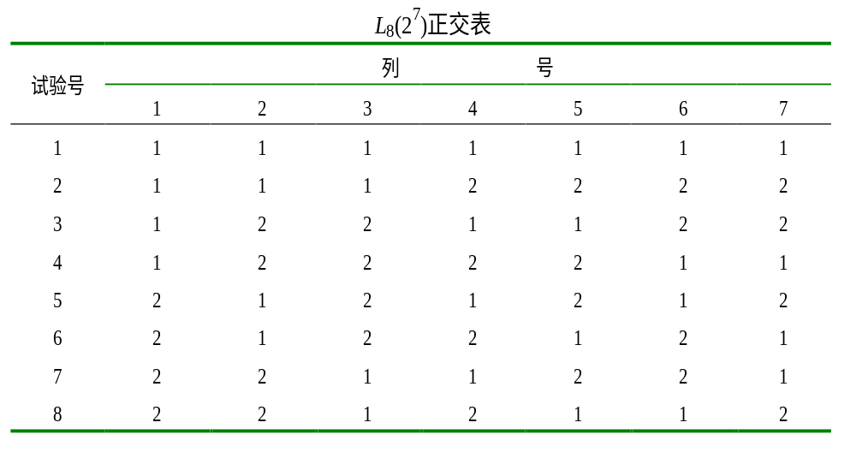
常用的正交表已由数学工作者制定出来，供进行正交设计时选用。2水平正交表有L₄(2³)、L₁₆(2¹⁵)；3水平正交表有L⁹(3⁴)、L₂₇(2¹³)……等（详见附表及有关参考书）。

Slide 97
2.正交表的特性
任何一张正交表都有如下两个特性：
（1）任一列中，不同数字出现的次数相等 例如L₈(2⁷)中不同数字只有1和2，它们各出现4次；L₉(3⁴)中不同数字有1、2和3，它们各出现3次。
（2）、任两列中，同一横行所组成的数字对出现的次数相等 例如L₈(2⁷)中(1, 1), (1, 2), (2, 1), (2, 2)各出现两次；L₉(3⁴)中(1, 1), (1, 2), (1, 3), (2, 1), (2, 2), (2, 3), (3, 1), (3, 2), (3, 3)各出现1次。即每个因素的一个水平与另一因素的各个水平互碰次数相等，表明任意两列各个数字之间的搭配是均匀的。

Slide 98
(四) 正交表的类别
1、相同水平正交表 各列中出现的最大数字相同的正交表称为相同水平正交表。如L₄(2³)、L₈(2⁷)、L12(2¹¹)等各列中最大数字为2，称为两水平正交表；L⁹(3⁴)、L₂₇(3¹³)等各列中最大数字为3，称为3水平正交表。
2、混合水平正交表 各列中出现的最大数字不完全相同的正交表称为混合水平正交表。如L₈(4×2⁴)表中有一列最大数字为4，有4列最大数字为2。也就是说该表可以安排一个4水平因素和4个2水平因素。再如L¹⁶(4⁴×2³)，L₁₆(4×12¹²)等都混合水平正交表。

Slide 99
（五）正交设计方法
【例】 在进行矿物质元素对架子猪补饲试验中，考察补饲配方、用量、食盐3个因素，每个因素都有3个水平。试安排一个正交试验方案。
正交设计一般有以下几个步骤：

Slide 100
1.确定因素和水平 影响试验结果的因素很多，我们不可能把所有影响因素通过一次试验都予以研究，只能根据以往的经验，挑选和确定若干对试验指标影响最大、有较大经济意义而又了解不够清楚的因素来研究。同时还应根据实际经验和专业知识，定出各因素适宜的水平，列出因素水平表。本例的因素水平表如下表所示。

Slide 101
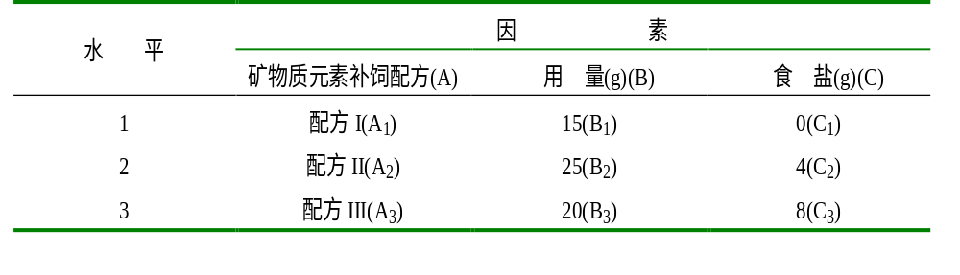

Slide 102
2.选用合适的正交表
确定了因素及其水平后，根据因素、水平及需要考察的交互作用的多少来选择合适的正交表。选用正交表的原则是：既要能安排下试验的全部因素，又要使部分水平组合数（处理数）尽可能地少。一般情况下，试验因素的水平数应恰好等于正交表记号中括号内的底数；因素的个数（包括交互作用）应不大于正交表记号中括号内的指数；各因素及交互作用的自由度之和要小于所选正交表的总自由度，以便估计试验误差。若各因素及交互作用的自由度之和等于所选正交表总自由度，则可采用有重复正交试验来估计试验误差。

Slide 103
此例有3个3水平因素，若不考察交互作用，则各因素自由度之和为因素数个数×(水平数─1)=3(3-1)=6，小于L₉(3⁴)总自由度9-1=8，故可以选用L₉(3⁴)；若要考察交互作用，则应选用L₂₇(3¹³)，此时所安排的试验方案实际上是全面试验方案。

Slide 104
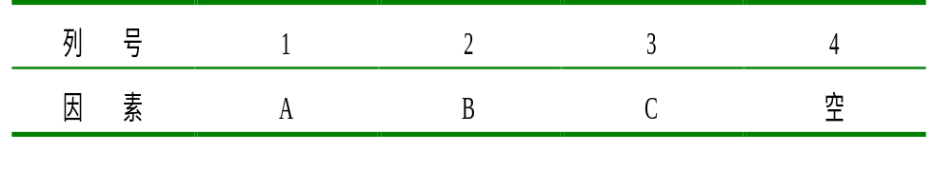
3.表头设计 正交表选好后，就可以进行表头设计。所谓表头设计，就是把挑选出的因素和要考察的交互作用分别排入正交表的表头适当的列上。在不考察交互作用时，各因素可随机安排在各列上；若考察交互作用，就应按该正交表的交互作用列表安排各因素与交互作用。此例不考察交互作用，可将矿物质元素补饲配方(A)、用量(B)和食盐(C)依次安排在L₉(3⁴)的第1、2、3列上，第4列为空列，见表

Slide 105
4.列出试验方案 把正交表中安排各因素的每个列(不包含欲考察的交互作用列)中的每个数字依次换成该因素的实际水平，就得到一个正交试验方案。下表就是本来 的正交试验方案。
1号试验处理是A1B1C1，即配方I、用量15g、食盐为0；2号试验处理是A2B2C2，即配方II、用量25g、食盐为4g，…；9号试验处理为A3B3C2，即配方III、用量20g、食盐4g。

Slide 106
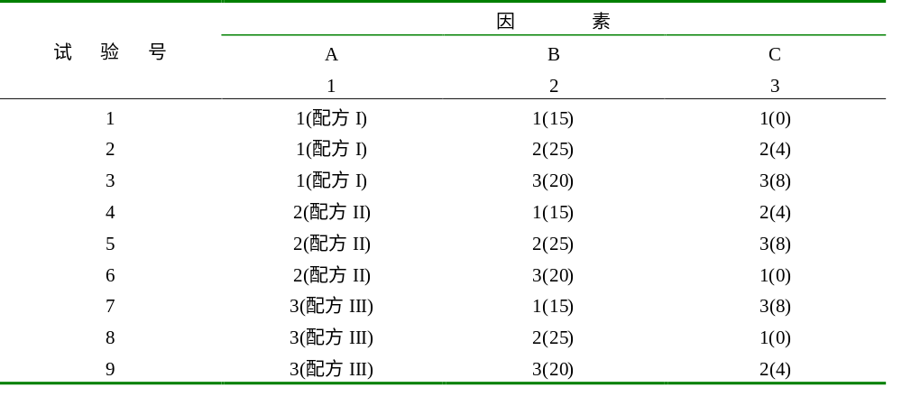

Slide 107
正交试验结果的统计分析
多因素方差分析

Slide 108
五、调查设计
在科学研究中，除了进行控制试验外，有时也要进行调查研究。调查研究是对已有的事实通过各种方式进行了解，然后用统计的方法对所得数据进行分析，从而找出其中的规律性。例如，了解畜禽品种及水产资源状况；探索和分析对某种疾病有效的防治规律、措施以及新的检验手段和方法等。由于现场调查立足于生产实际，所以它是研究和解决实际问题的一种重要研究方法。同时，控制试验的研究课题，往往是在调查研究的基础上确定的；试验研究的成果，又必须在其推广应用后经调查得以验证。
为了使调查研究工作有目的、有计划、有步骤地顺利开展，必须事先拟定一个详细的调查计划。调查计划应包括以下几个内容：

Slide 109
一) 调查研究的目的
任何一项调查研究都要有明确的目的，即通过调查了解什么问题，解决什么问题。例如，家畜健康状况的调查的目的是评定家畜健康水平；畜禽品种资源调查的目的是了解畜禽品种的数量、分布与品种特征特性等情况。同时，调查研究的目的还应该突出重点，一次调查应针对主要问题收集必要的数据，深入分析，为主要问题的解决提出相应的措施和办法。

Slide 110
二) 调查的对象与范围
根据调查的目的，确定调查的对象、地区和范围，划清调查总体的同质范围、时间范围和地区范围。例如，四川省家禽品种资源调查，调查地区为四川省，调查总体和对象为全省各市、县的家禽，调查时间从2000年1月到2000年12月。

Slide 111
三) 调查的项目
调查项目的确定要紧紧围绕调查目的。调查项目确定的正确与否直接关系到调查的质量。因此，项目应尽量齐全，重要的项目不能漏掉；项目内容要具体、明确，不能模棱两可。应按不同的指标顺序以表格形式列示出来，以达到顺利完成搜集资料的目的。例如，家禽品种资源调查项目有：种类(鸡、鸭、鹅等)、品种(柴鸡、来航、白洛克等)，数量、体重、产蛋性能等项目。

Slide 112
调查项目有一般项目和重点项目之分。一般项目主要是指调查对象的一般情况，用于区分和查找，如畜主姓名、住址及编号等。重点项目是调查的核心内容，如品种资源调查中的品种、数量及生产性能等。
调查表的形式分为一览表和卡片，当调查的指标较少时多采用一览表的形式，它可以填入许多调查动物情况。若调查的内容多而复杂时可采用卡片的形式，一张卡片只填一个对象，以便汇总和整理，或输入计算机。

Slide 113
四) 样本含量
在抽样调查研究时，样本含量的大小关系到调查结果的精确性。样本含量太大，需耗费较多的人力、物力及资金；样本含量太小，增大了偶然性，使抽样误差大，影响调查结果的精确性。

Slide 114
五) 调查方法
调查分为全面调查和抽样调查两种。全面调查就是对总体的每一个个体逐一调查，其涉及的范围广、时间长、工作量大，因而需耗费大量的人力、物力和时间。
抽样调查是指在全体调查对象中，通过某种方法抽取部分的有代表性的对象作调查，并以样本去推断总体。抽样方法常用的有以下5种：

Slide 115
1、完全随机抽样 首先将有限总体内的所有个体全部编号，然后用抽签或用随机数字表的方法，随机抽取若干个个体作为样本。如欲抽样调查某猪场母猪繁殖性能，应先将母猪逐一编号，再用抽签或随机数字表按所需数量抽样，抽取的每一个体均为调查对象。完全随机抽样适用于个体均匀程度较好的总体。

Slide 116
2、顺序抽样 也称系统抽样或机械抽样。先将有限总体内的每个个体按其自然状态编号，然后根据调查所需的数量，按一定间隔顺序抽样。如对某牧场500只奶山羊进行传染性无乳症的调查，抽查50只。可按编号顺序每隔10只抽一只，但第一个调查号应从1——10中随机选取。此法简便易行，适用于个体分布均匀的总体

Slide 117
3、分等按比例随机抽样 分等按比例随机抽样又称分层按比例随机抽样。先按某些特征或变异原因将抽样总体分成若干等次(层次)，在各等次(层次)内按其占总体的比例随机抽得各等次(层次)的样本，然后将各等次(层次)抽取的样本合并在一起即为整个调查样本。如对某地奶山羊传染性无乳症的调查，经初步了解得知，在欲调查的整个地区中，该病感染率为80%-90%的地区占10%，感染率为60%-80%的地区占60%，感染率为20%-50%的地区占30%。若调查200只山羊，则应采用按比例分等抽样，在感染率为80%-90%的地区随机抽取20只，感染率为60%-80%的地区随机抽取120只，感染率为20%-50%的地区随机抽取60只。分等按比例随机抽样法能有效地降低抽样误差，适用于总体分布不太均匀或个体差异较大的总体。但分等不正确，会影响抽样的精确性。

Slide 118
4、随机群组抽样 此种抽样是把总体划分成若干个群组，然后以群组为单位随机抽样。即每次抽取的不是一个个体，而是一群动物。每次抽取的群体可大小不等，但应对被抽取群体的每一个个体逐一进行调查。随机群组抽样容易组织，节省人力、物力，适用于群体差异较大，分布不太均匀的总体。

Slide 119
5、多级随机抽样 当调查的总体很大、并可以系统分组时，常采用多级随机抽样的方法。例如，调查某城市奶牛305天的1胎产奶量，可采用三级抽样：农场为初级抽样单位，分场为二级抽样单位，奶牛个体为三级抽样单位。多级抽样可以估计各级的抽样误差和探讨合理的抽样方案。

Slide 120
六) 调查的组织工作 调查研究是一项比较复杂的工作，要动员组织大量的人力，需要一定的经费，安排一定的时间，因此，应做好人员分工、经费预算、调查进程安排、调查表的准备及调查资料的整理等项工作，如此才能保证调查研究工作有计划、有步骤地完成。一般在正式调查前，需进行预调查，以检验调查设计的可行性，并培训参予调查的工作人员，以统一标准和方法。
调查时若发现问题，应立即解决。特别要对资料进行检查，保证资料完整、正确，如发现遗漏、错误应及时补充、纠正。资料检查无误后，应妥善保存，避免丢失。

Slide 121
六、 样本含量的确定
如果我们要求调查研究或试验结果精确性高，则样本含量就要大，并且越大越好。但若样本太大，就会花费过多的人力、物力和时间。特别是破坏性试验，如畜牧试验中猪、牛羊等动物的屠宰试验。即使不是破坏性试验，如在农村进行活猪体重调查时，抓猪、拴猪也容易发生掉膘现象。所以，在实际调查与试验研究中，却要求样本越小越好。但样本太小必然影响精确性。因此，需要研究在一次调查或试验中如何确定适宜样本含量的问题。

Slide 122
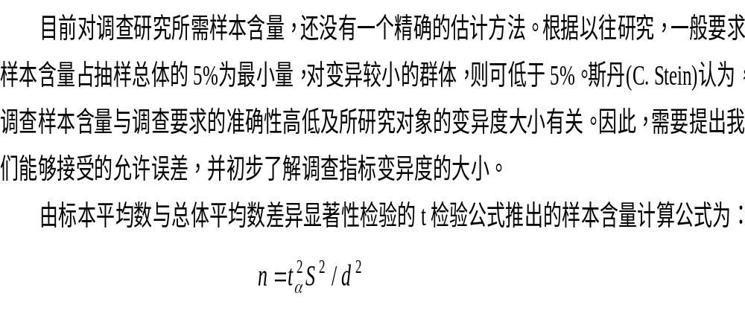
（一）调查研究中样本含量的估计
1.平均数抽样调查的样本含量估计

Slide 123

式中：n为样本含量；
为自由度n-1、两尾概率为的临界t值；
S为标准差，由经验或小型调查估得；
d为允许误差，可根据调查要求的准确性确定；
1-α为置信度。
在首次计算时，可先用df=∞时 (当置信度为95%时，tα= t0.05=1.96；置信度为99%时，= t0.01=2.58)值代入，若算得n<30，再用df=n-1的代入计算，直到n稳定为止。

Slide 124
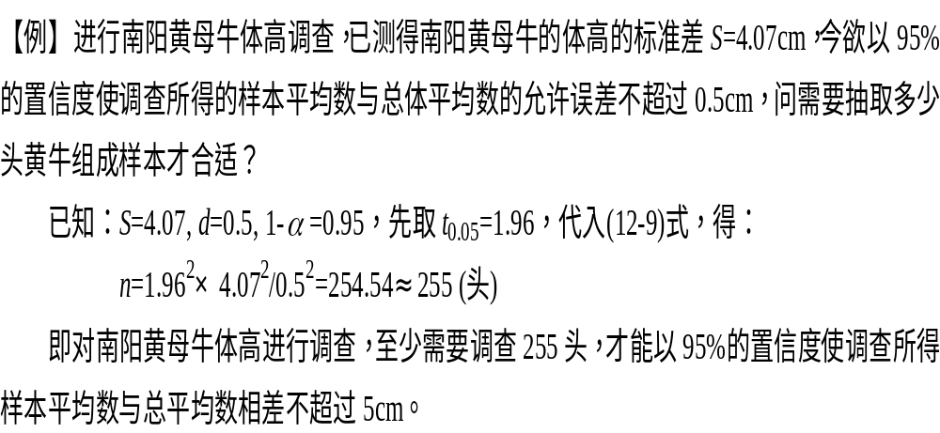

Slide 125
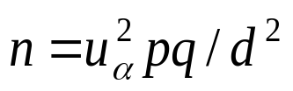
2. 百分数抽样调查样本含量估计
如果我们调查的目的是对服从二项分布的总体百分数作出估计，由样本百分数与总体百分数差异显著性检验检验公式推出样本含量计算公式为：
式中：n为样本含量；
p为总体的百分数；
q=1-p；
d为允许误差(-p)，为样本百分率，可由经验得出；
1-α为置信度。
总体百分数如果事先未知，可先从总体中调查一个样本估计。或令p=0.5进行估算。

Slide 126
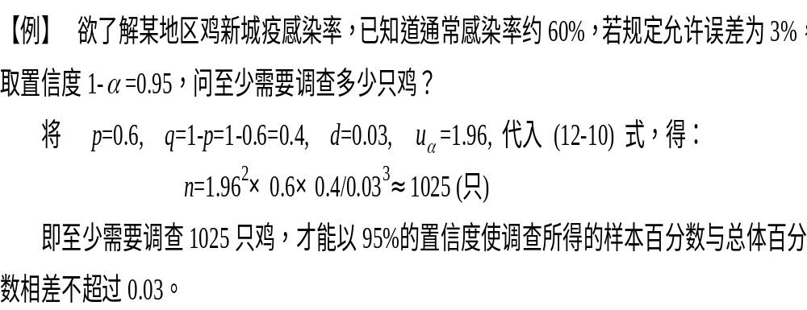

Slide 127
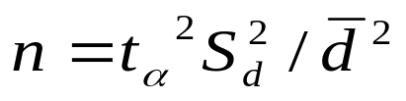
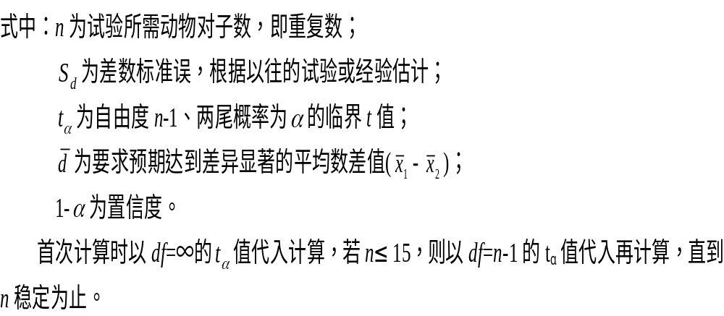
（二）试验研究中重复数的估计
1. 配对设计中重复数的估计 由配对设计t检验公式导出：

Slide 128
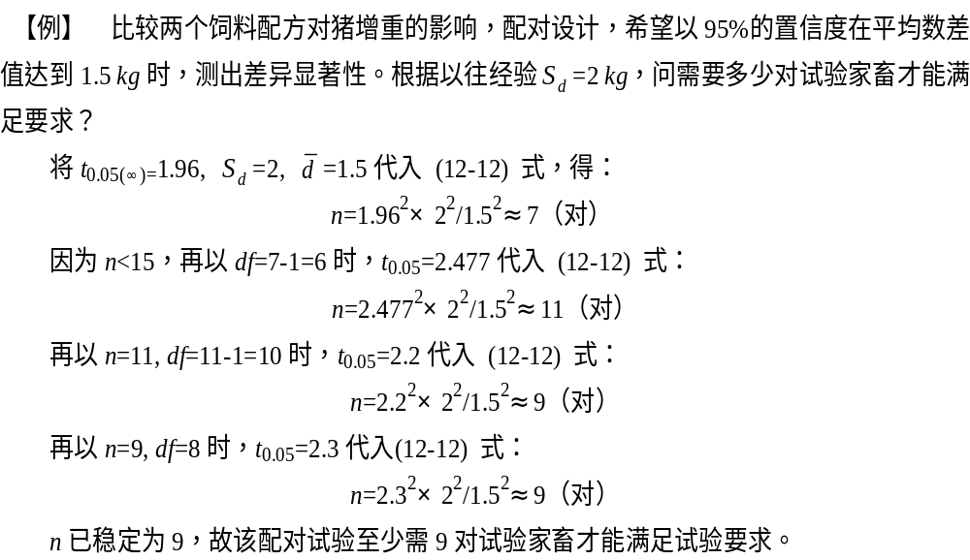

Slide 129

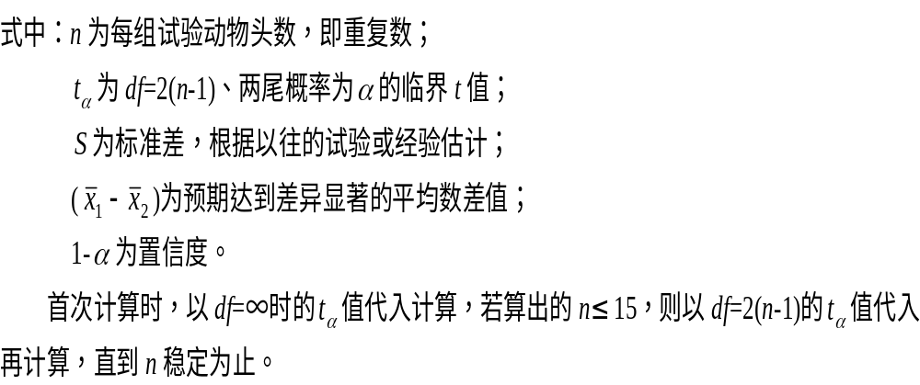
2.非配对试验重复数的估计

Slide 130
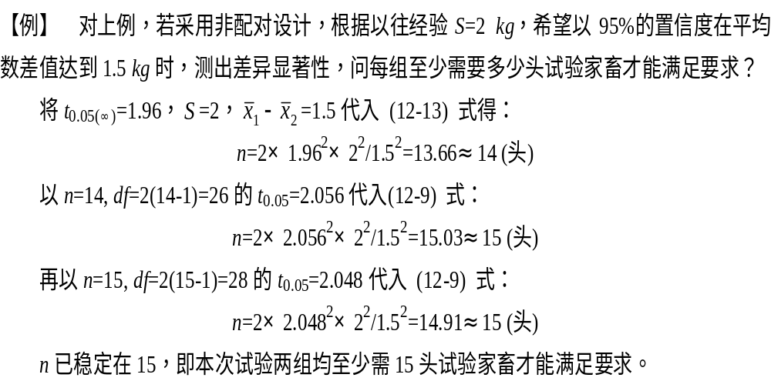

Slide 131
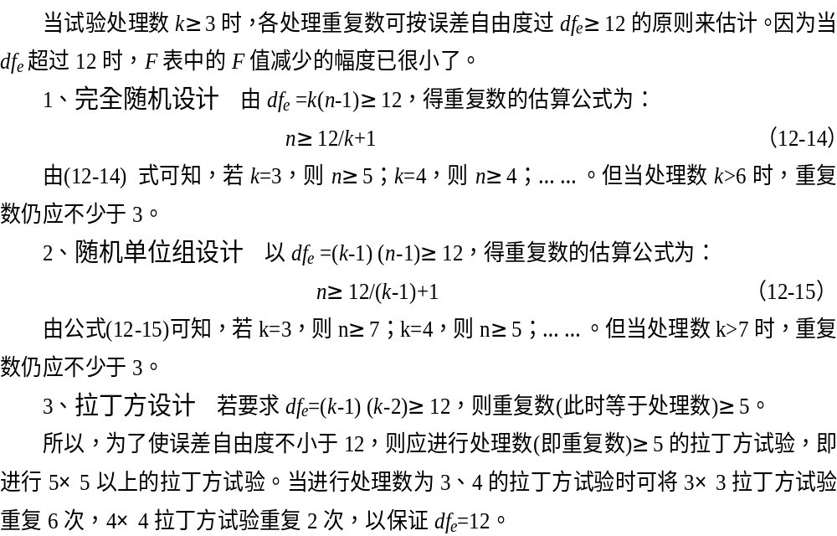
3． 多个处理比较试验中重复数的估计

Slide 132
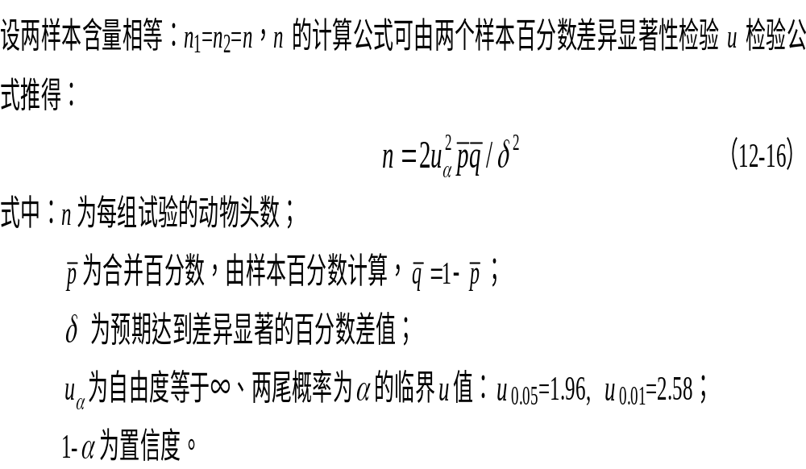
4.两个百分数比较试验中样本含量估计

Slide 133
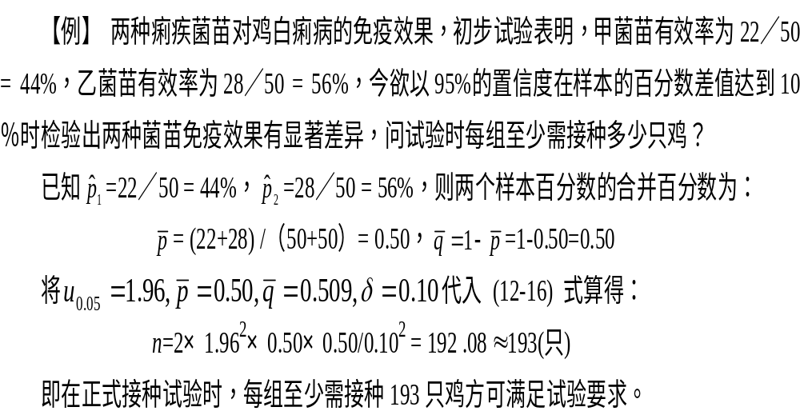

Slide 134
注意，在配对试验、非配对试验和多个处理比较试验中，同一处理的不同重复意味着同一处理实施在不同的试验单位上。若试验以个体为试验单位，则同一处理的不同重复是指同一处理实施在不同个体上；若以群体为一个试验单位，则同一处理的不同重复是指同一处理实施在不同群体上，这时如果每处理只实施在一个群体上，不管这群动物的数量有多少，实际上相当于只实施在一个试验单位上，只能获得一个观测值，也就无法估计试验误差。

